Slide 1


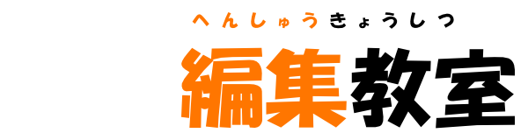
初級第8回 描画モードを使おう
しょきゅうだい
かい
びょうが
つか

Slide 2
目次
もくじ
どうがそざい かくにん
どうが
どうが いんしょう かんが
動画素材の確認
動画を編集しよう！
動画の印象を考えてみる
へんしゅう

Slide 3

動画素材の確認
どうがそざい かくにん

Slide 4

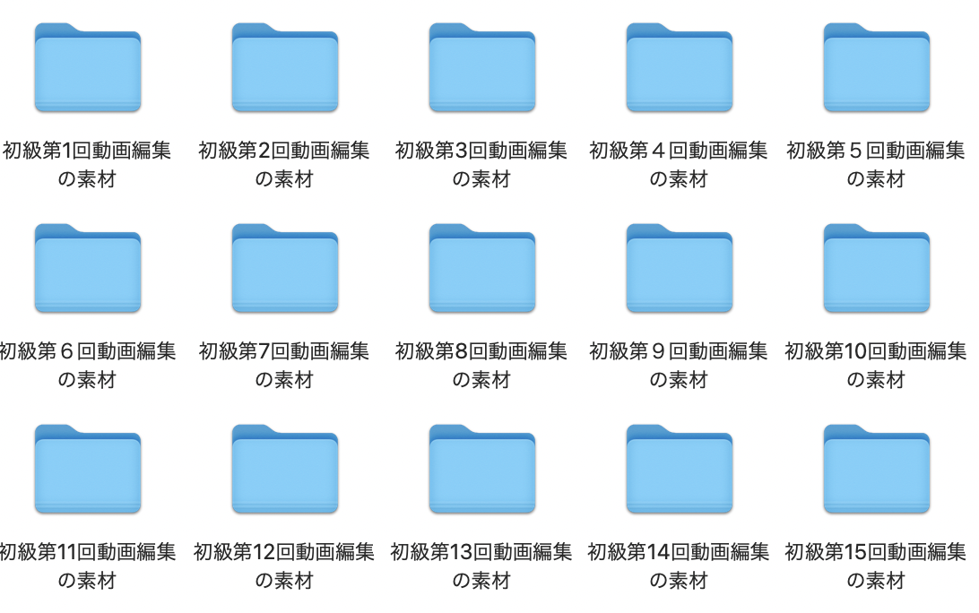
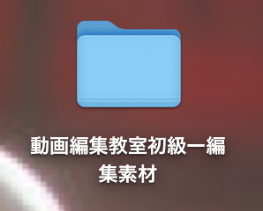
動画素材の確認
どうがそざい
かくにん
デスクトップにある
「動画編集教室初級-編集素材フォルダ」の中の
「初級第8回動画編集の素材」をクリックしよう！
どうがへんしゅうきょうしつしょきゅうへんしゅうそざい
なか
しょきゅうだい
かいどうがへんしゅう
そざい
クリック
クリック
【デスクトップ】

Slide 5

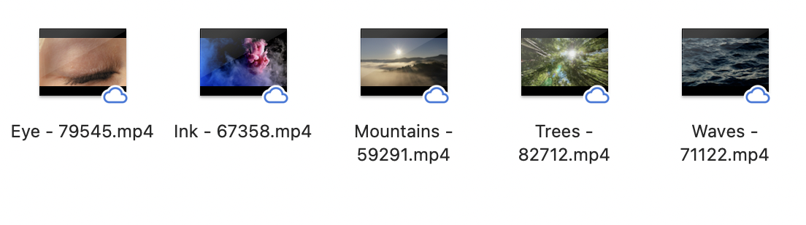
動画素材の確認
どうがそざい
かくにん
まず、今回編集で使用する動画の素材の確認をします。
こんかいへんしゅう
しよう
どうが
そざい
かくにん
フォルダの中に画像の5つの動画が
あればOKです。
ない場合は先生に相談してね。
なか
がぞう
どうが
ばあい
せんせい
そうだん

Slide 6
動画を編集しよう！
どうが
へんしゅう

Slide 7

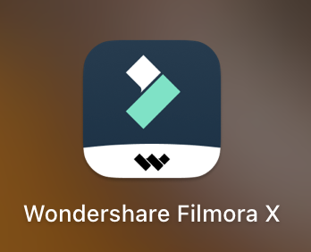
Filmoraを立ち上げよう
フィモーラ
た
あ
早速動画編集を始めよう！
さっそくどうがへんしゅう
はじ
Filmoraを立ち上げます。
パソコンの「Wondershare Filmora X」の
アイコンをダブルクリックしましょう。
フィモーラ
た
あ

Slide 8
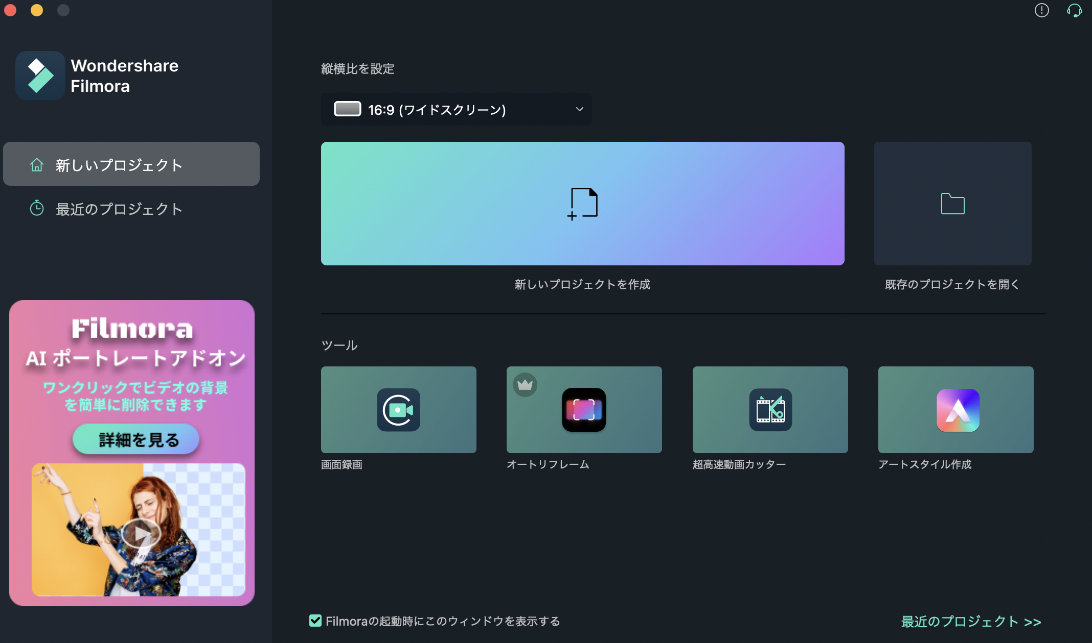
Filmoraを立ち上げよう
フィモーラ
た
あ
「新しいプロジェクトを作成」をクリックします。
あたら
さくせい

Slide 9
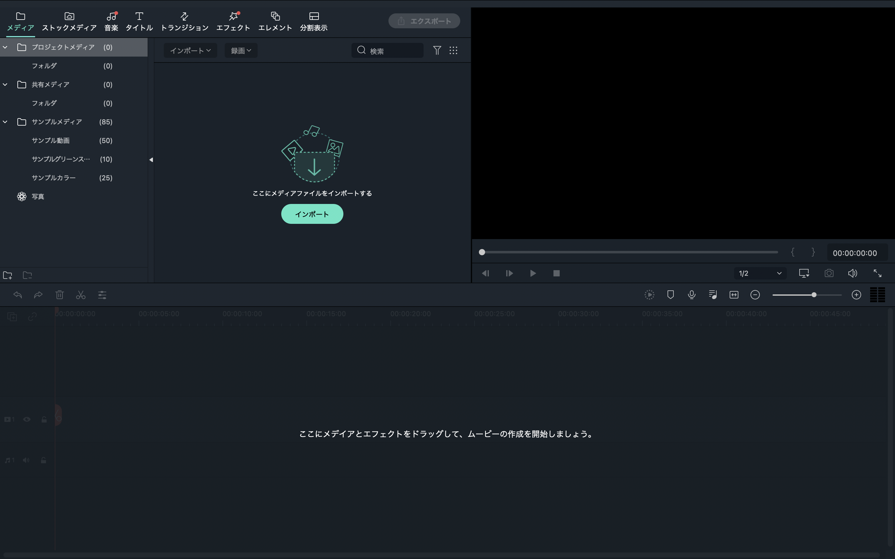
メディアの「インポート」をクリックします。

Slide 10
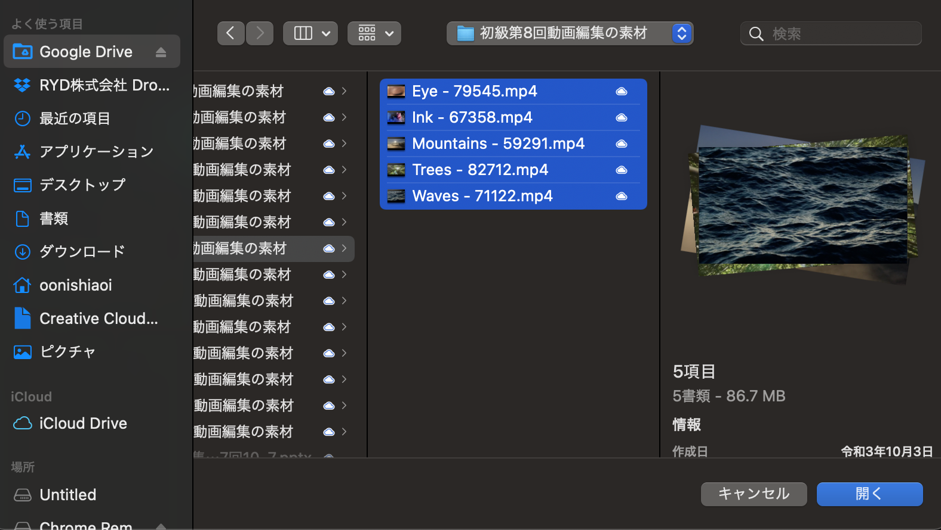
素材をどこからインポートするかを選ぶ画面になります。
「初級第8回動画編集の素材」に入っている5つの素材を
全て選択して「開く」をクリックします。
そざい
えら
がめん
しょきゅうだい
かいどうがへんしゅう
そざい
はい
そざい
すべ
せんたく
ひら
キーボードの「Shift」を押しながら
動画をクリックするとまとめて選択できるよ！
お
どうが
せんたく

Slide 11
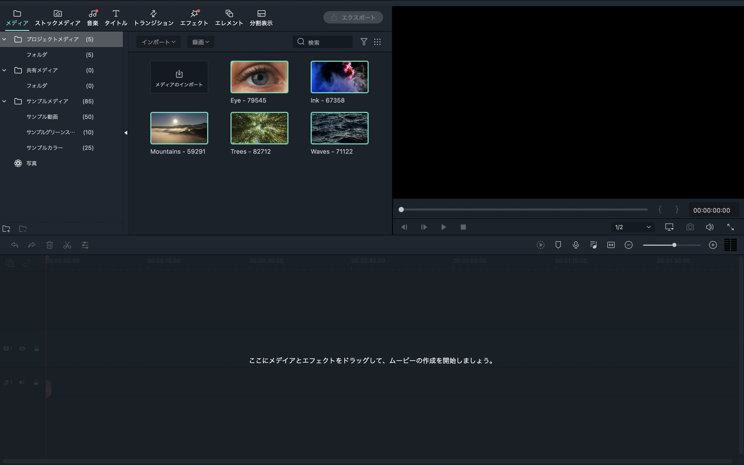
Filmoraの中に動画素材がインポートされました。
今回は、この素材を使って動画編集をしていきます。
なか
どうがそざい
こんかい
そざい
つか
どうがへんしゅう
メディアの中に選択した5つの素材が入ったね！
なか
せんたく
そざい
はい

Slide 12
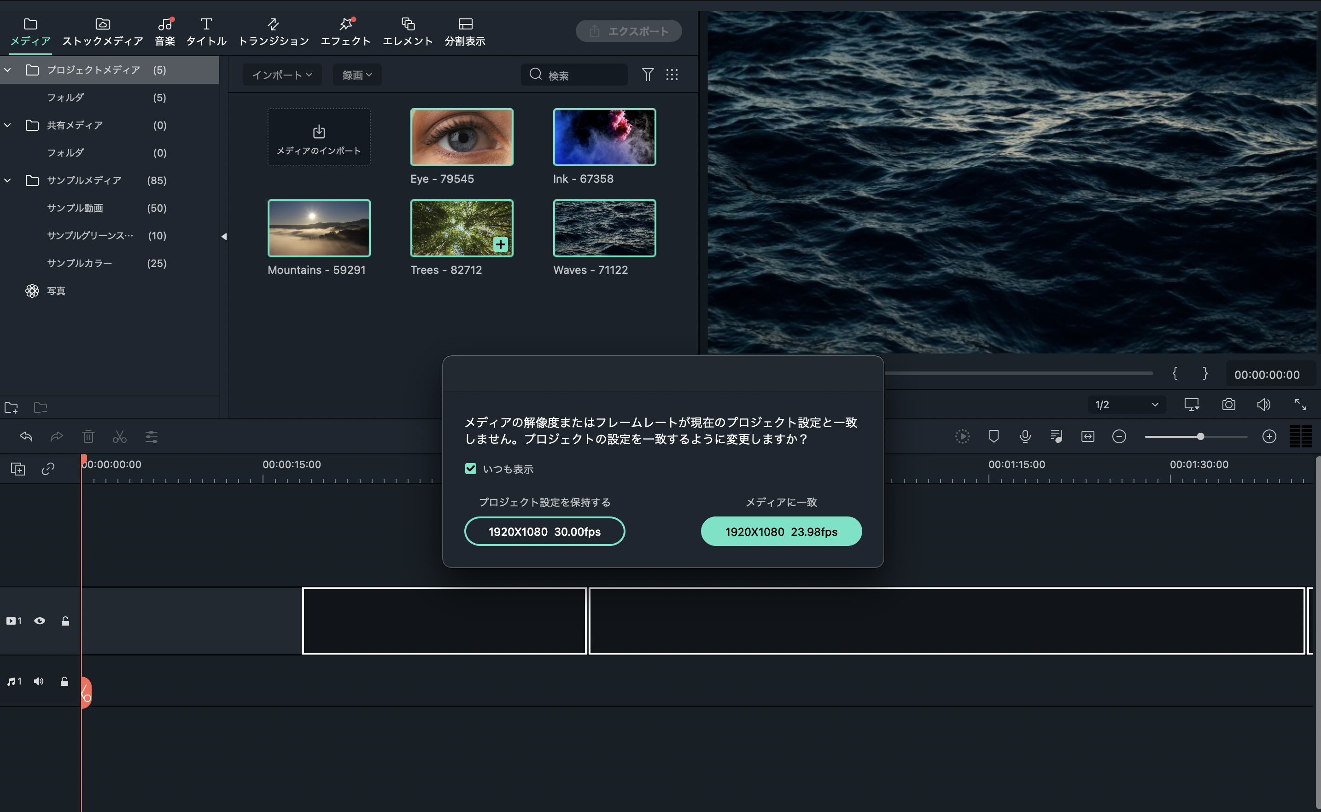
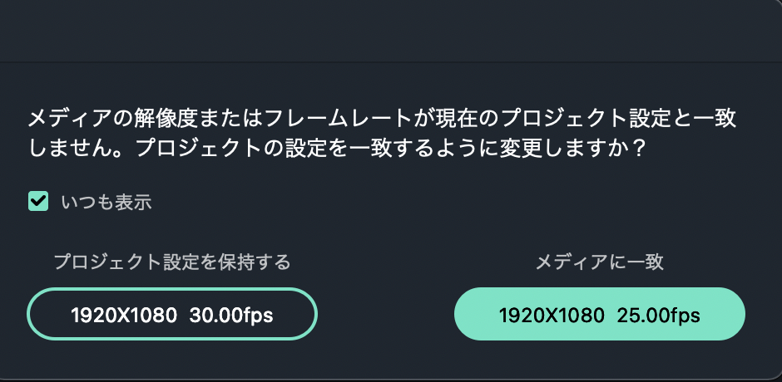
5つの素材を全て選択して
タイムラインにのせます。
そざい
すべ
せんたく
という表示が出たら、
「メディアに一致」の方をクリックしてね！
ひょうじ
で
いっち
ほう

Slide 13
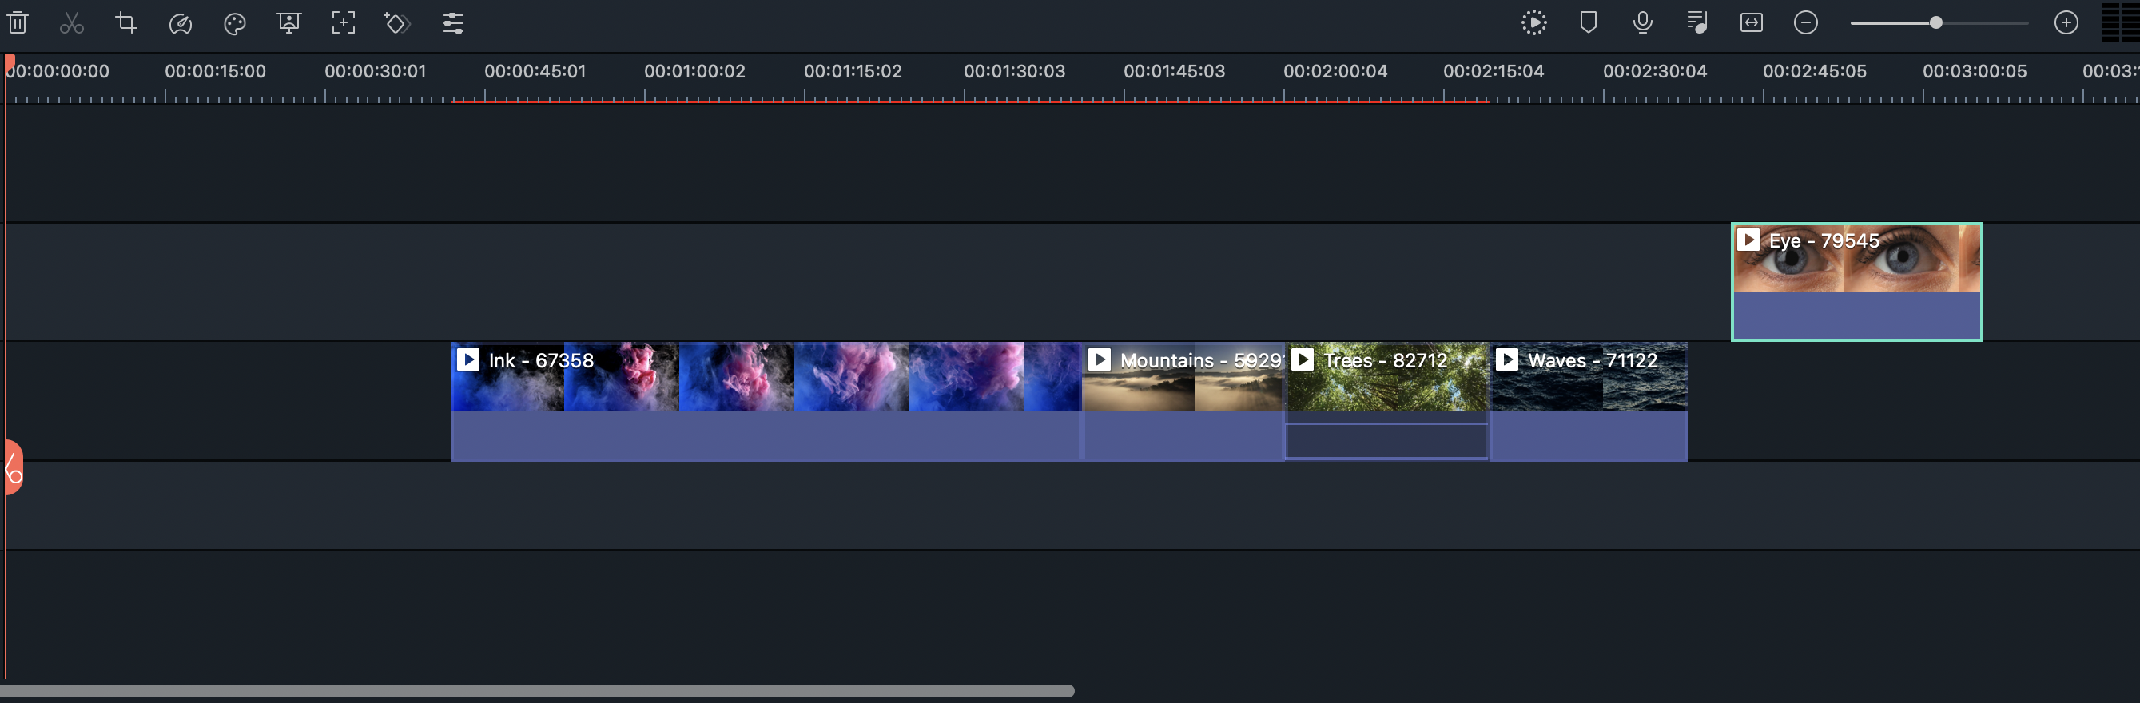
動画をタイムラインにのせたら、
「Eye-79545」のみタイムラインの
２段目に移動させておきます。
どうが
だんめ
いどう

Slide 14
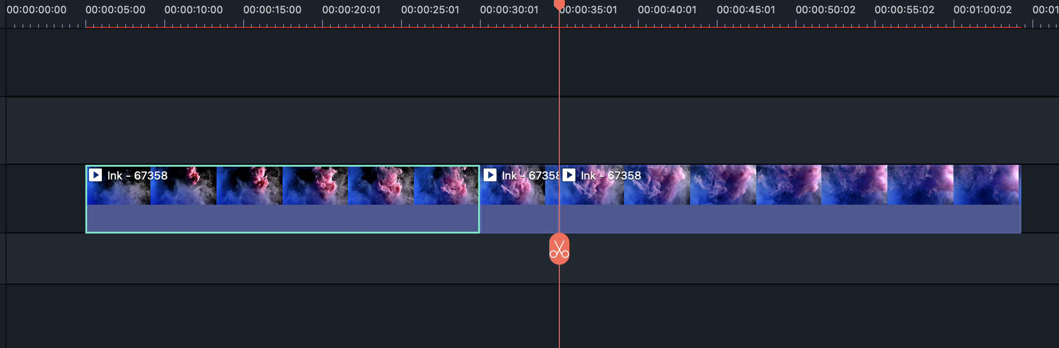
まず「Ink-67358」をカットしていくよ。
タイムライン上で、動画を真ん中５秒ほどが
残るようにカットします。
カットできたら、両端の素材部分は削除します。
じょう
どうが
ま
なか
びょう
のこ
りょうはし
そざいぶぶん
さくじょ
さくじょ
さくじょ
カット&削除
カット&削除

Slide 15
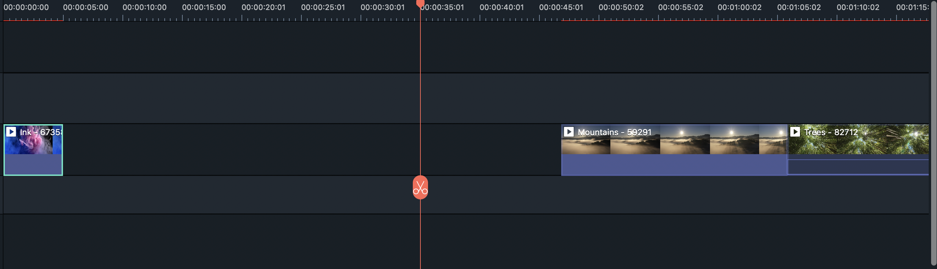
残った素材をタイムラインの
一番左端まで移動させます。
のこ
そざい
いちばんひだりはし
いどう
動画の0秒から映像が
始まるよ！
どうが
びょう
えいぞう
はじ

Slide 16
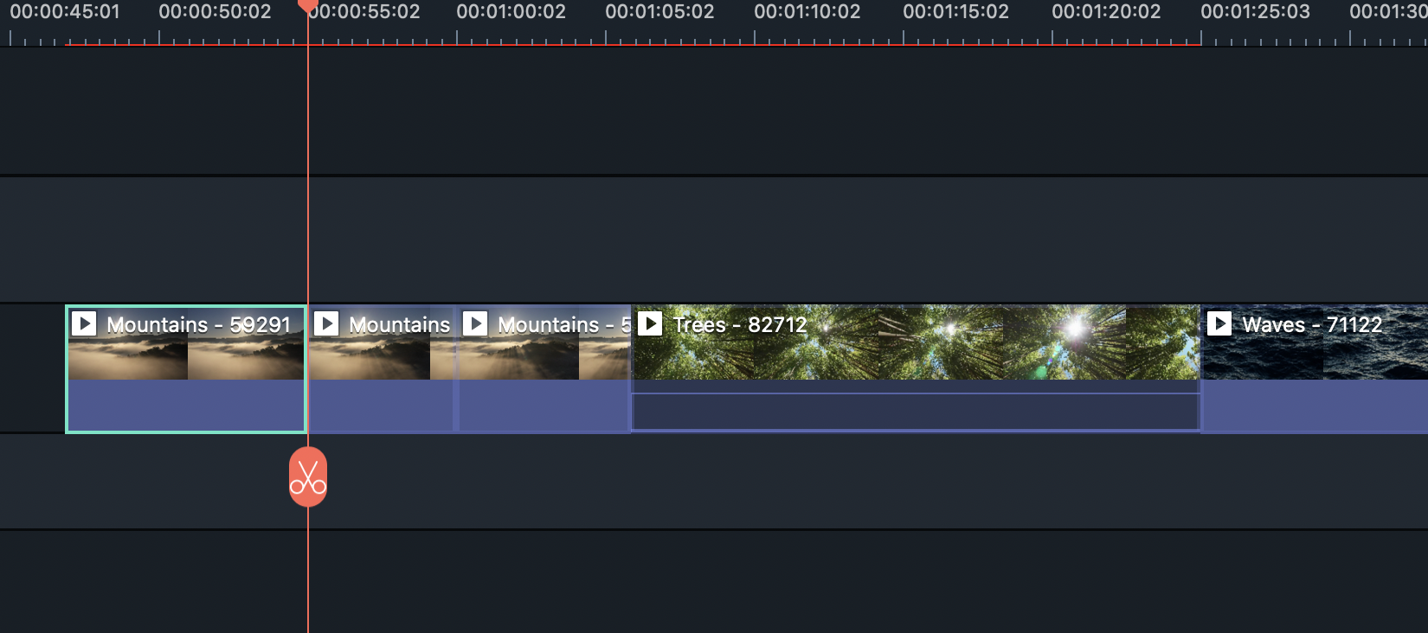
他の素材も同じように
必要な部分だけをカットしていこう！
ほか
そざい
おな
ひつよう
ぶぶん
次に「Mountains-59291」も
真ん中あたりを5秒ほど残るようにカットします。
つぎ
ま
なか
びょう
のこ
さくじょ
さくじょ
カット
カット

Slide 17
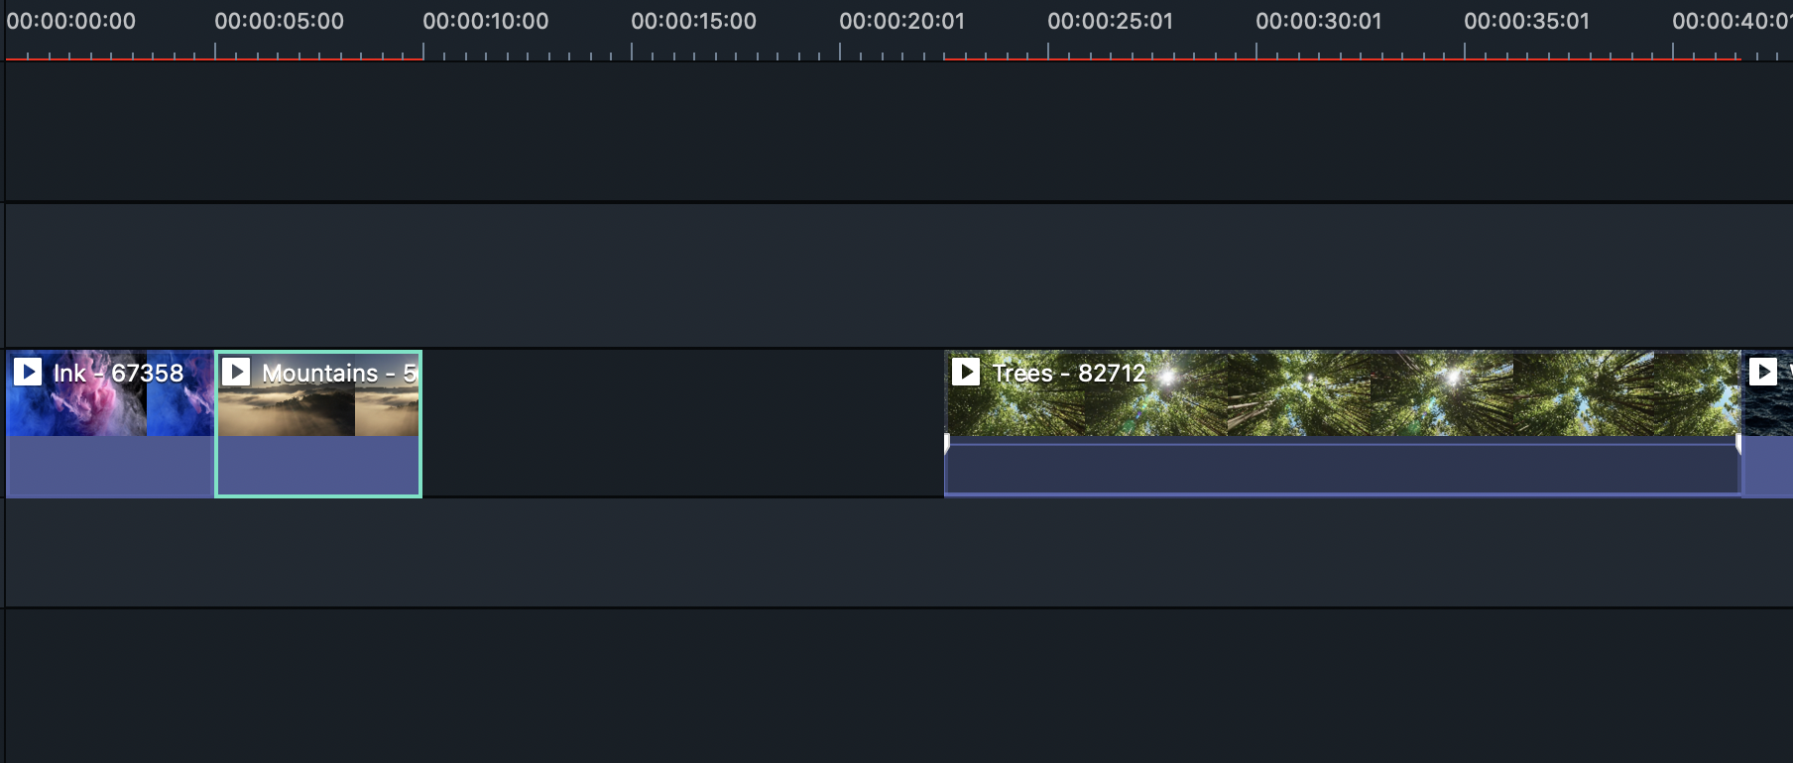
カットできたら両端の素材は削除して
残った真ん中の素材を
前の素材にピッタリくっつくように移動させます。
りょうはし
そざい
さくじょ
のこ
ま
なか
そざい
まえ
そざい
いどう
一つ目の映像が終わったら
すぐに二つ目の映像が始まるよ。
ひと
め
えいぞう
お
ふた
め
えいぞう
はじ

Slide 18
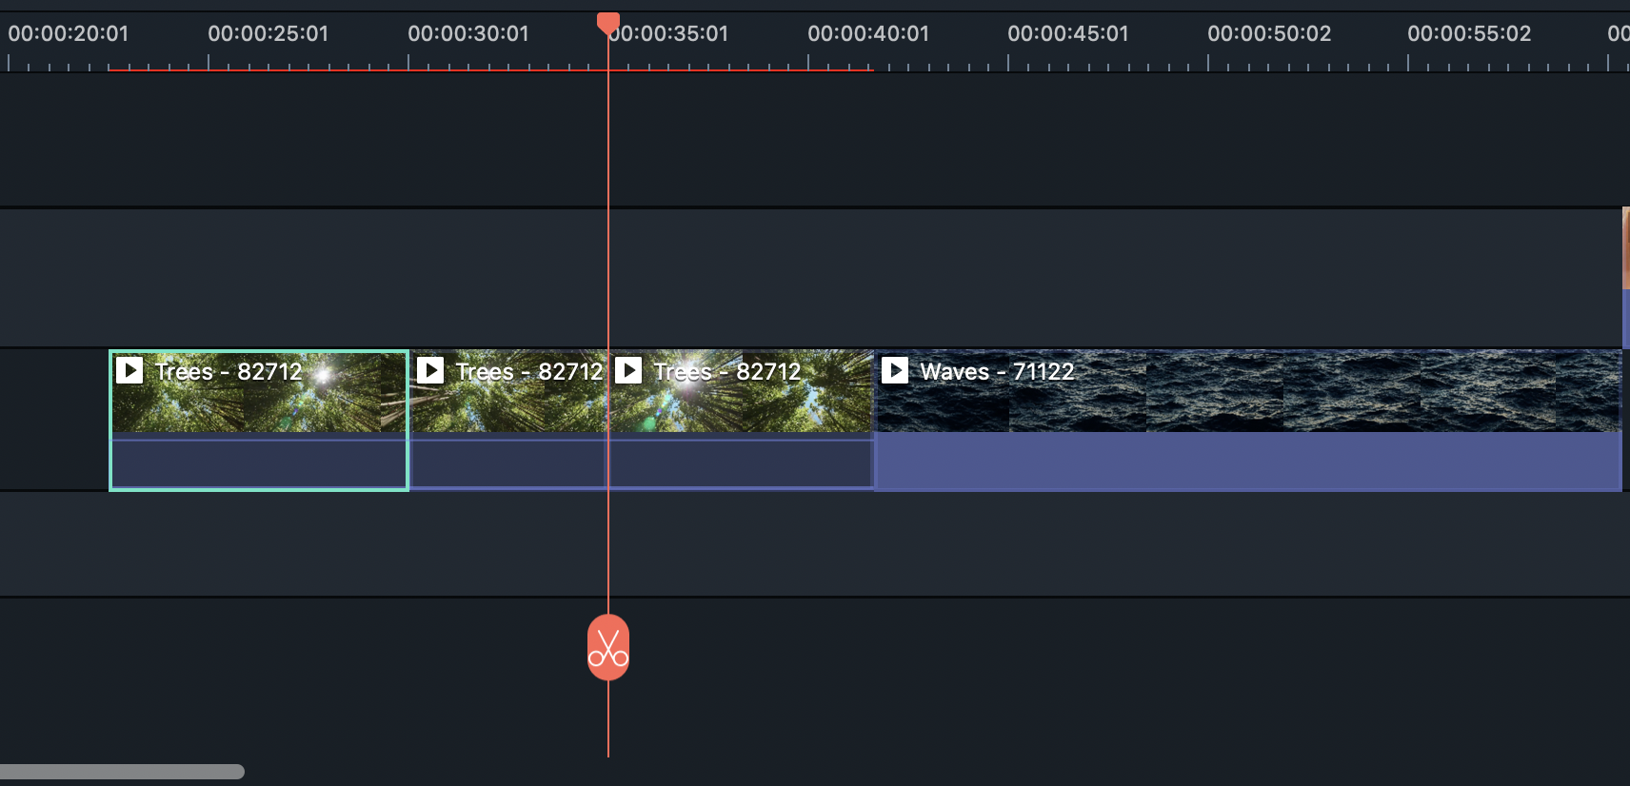
「Trees-82712」も同様に、
真ん中を5秒ほどカットしよう。
どうよう
ま
なか
びょう
カット
カット

Slide 19
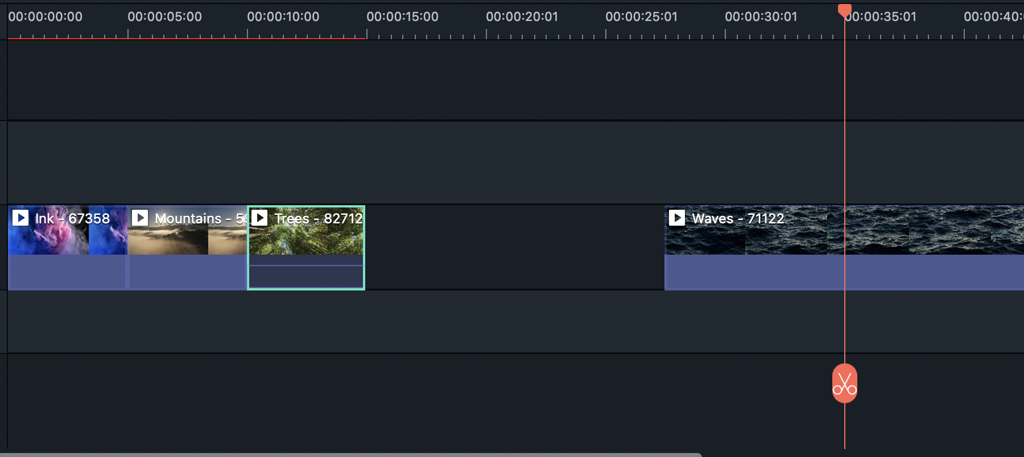
こちらも同様に、カットした両端の素材は削除して
残った真ん中の素材を前の素材と
ピッタリくっつくように移動させます。
どうよう
りょうはし
そざい
さくじょ
のこ
ま
なか
そざい
まえ
そざい
いどう

Slide 20
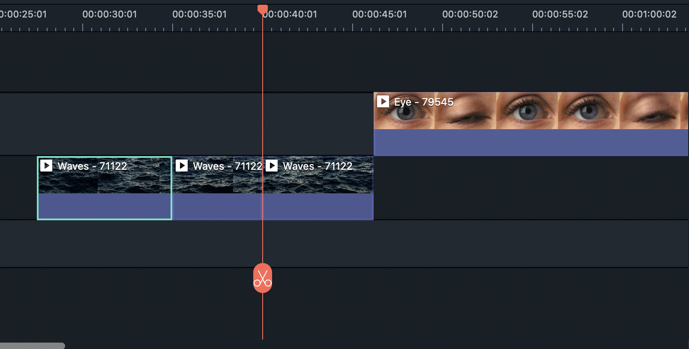
「waves-71122」も真ん中の5秒ほどを
残すようにカットしよう。
ま
なか
びょう
のこ
カット
カット

Slide 21
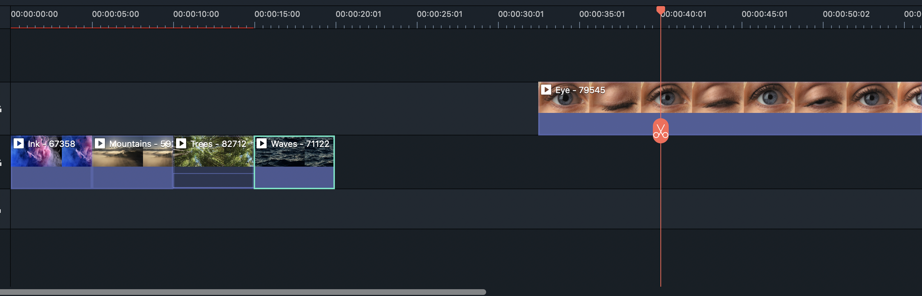
カットが完了したら、
三つ目の素材とピッタリくっつくように
移動させよう！
かんりょう
みっ
め
そざい
いどう

Slide 22
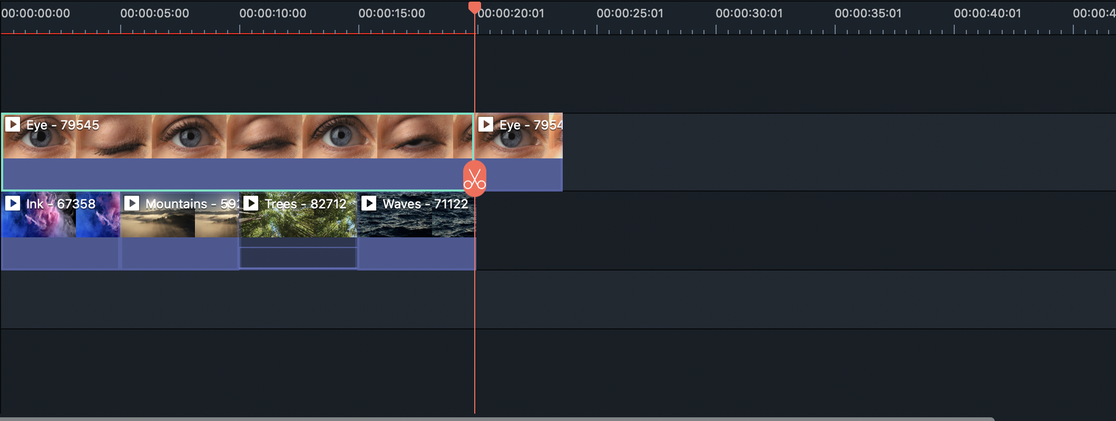
全ての素材がカットできたら、
最後に「Eye-79545」を二段目の一番左に移動させます。
すべ
そざい
さいご
にだんめ
いちばんひだり
いどう
カット&削除
さくじょ
「Waves71122」の終わりと
同じ長さになるように調節しよう！
お
おな
なが
ちょうせつ

Slide 23
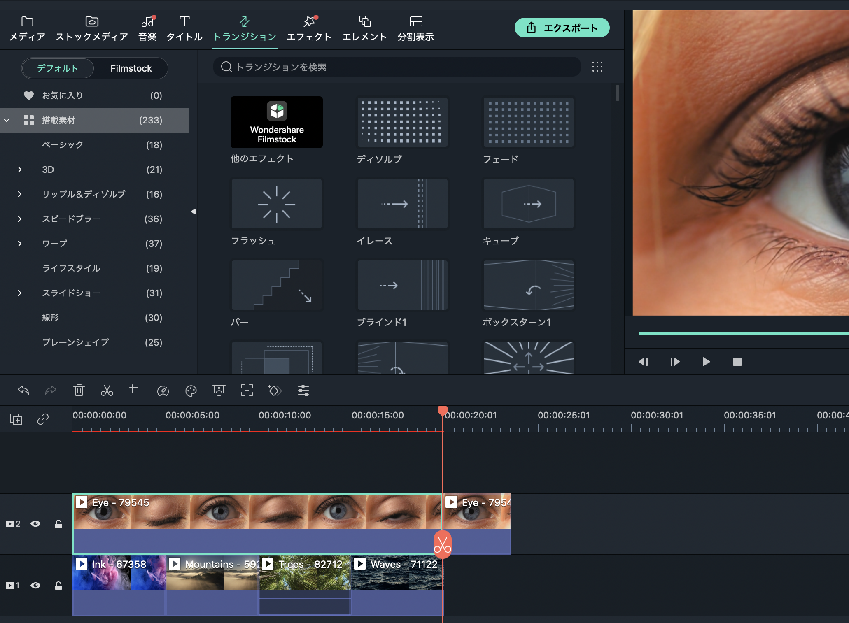
次は「トランジション」をクリックして、「搭載素材」を開こう！
つぎ
とうさいそざい
ひら
クリック
様々なトランジションが
表示されたね。
さまざま
ひょうじ

Slide 24
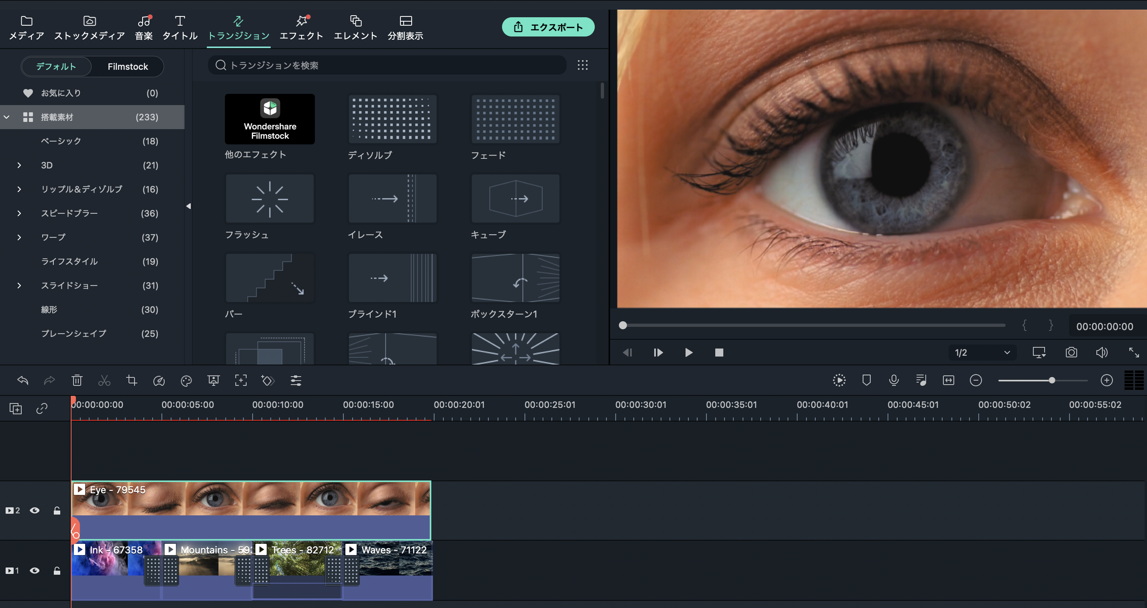
「ディゾルブ」を全ての動画の間に入れます。
すべ
どうが
あいだ
い
それぞれのトランジションの端を
スライドして、トランジションの長さを変えることもできるよ！
はし
なが
か

Slide 25
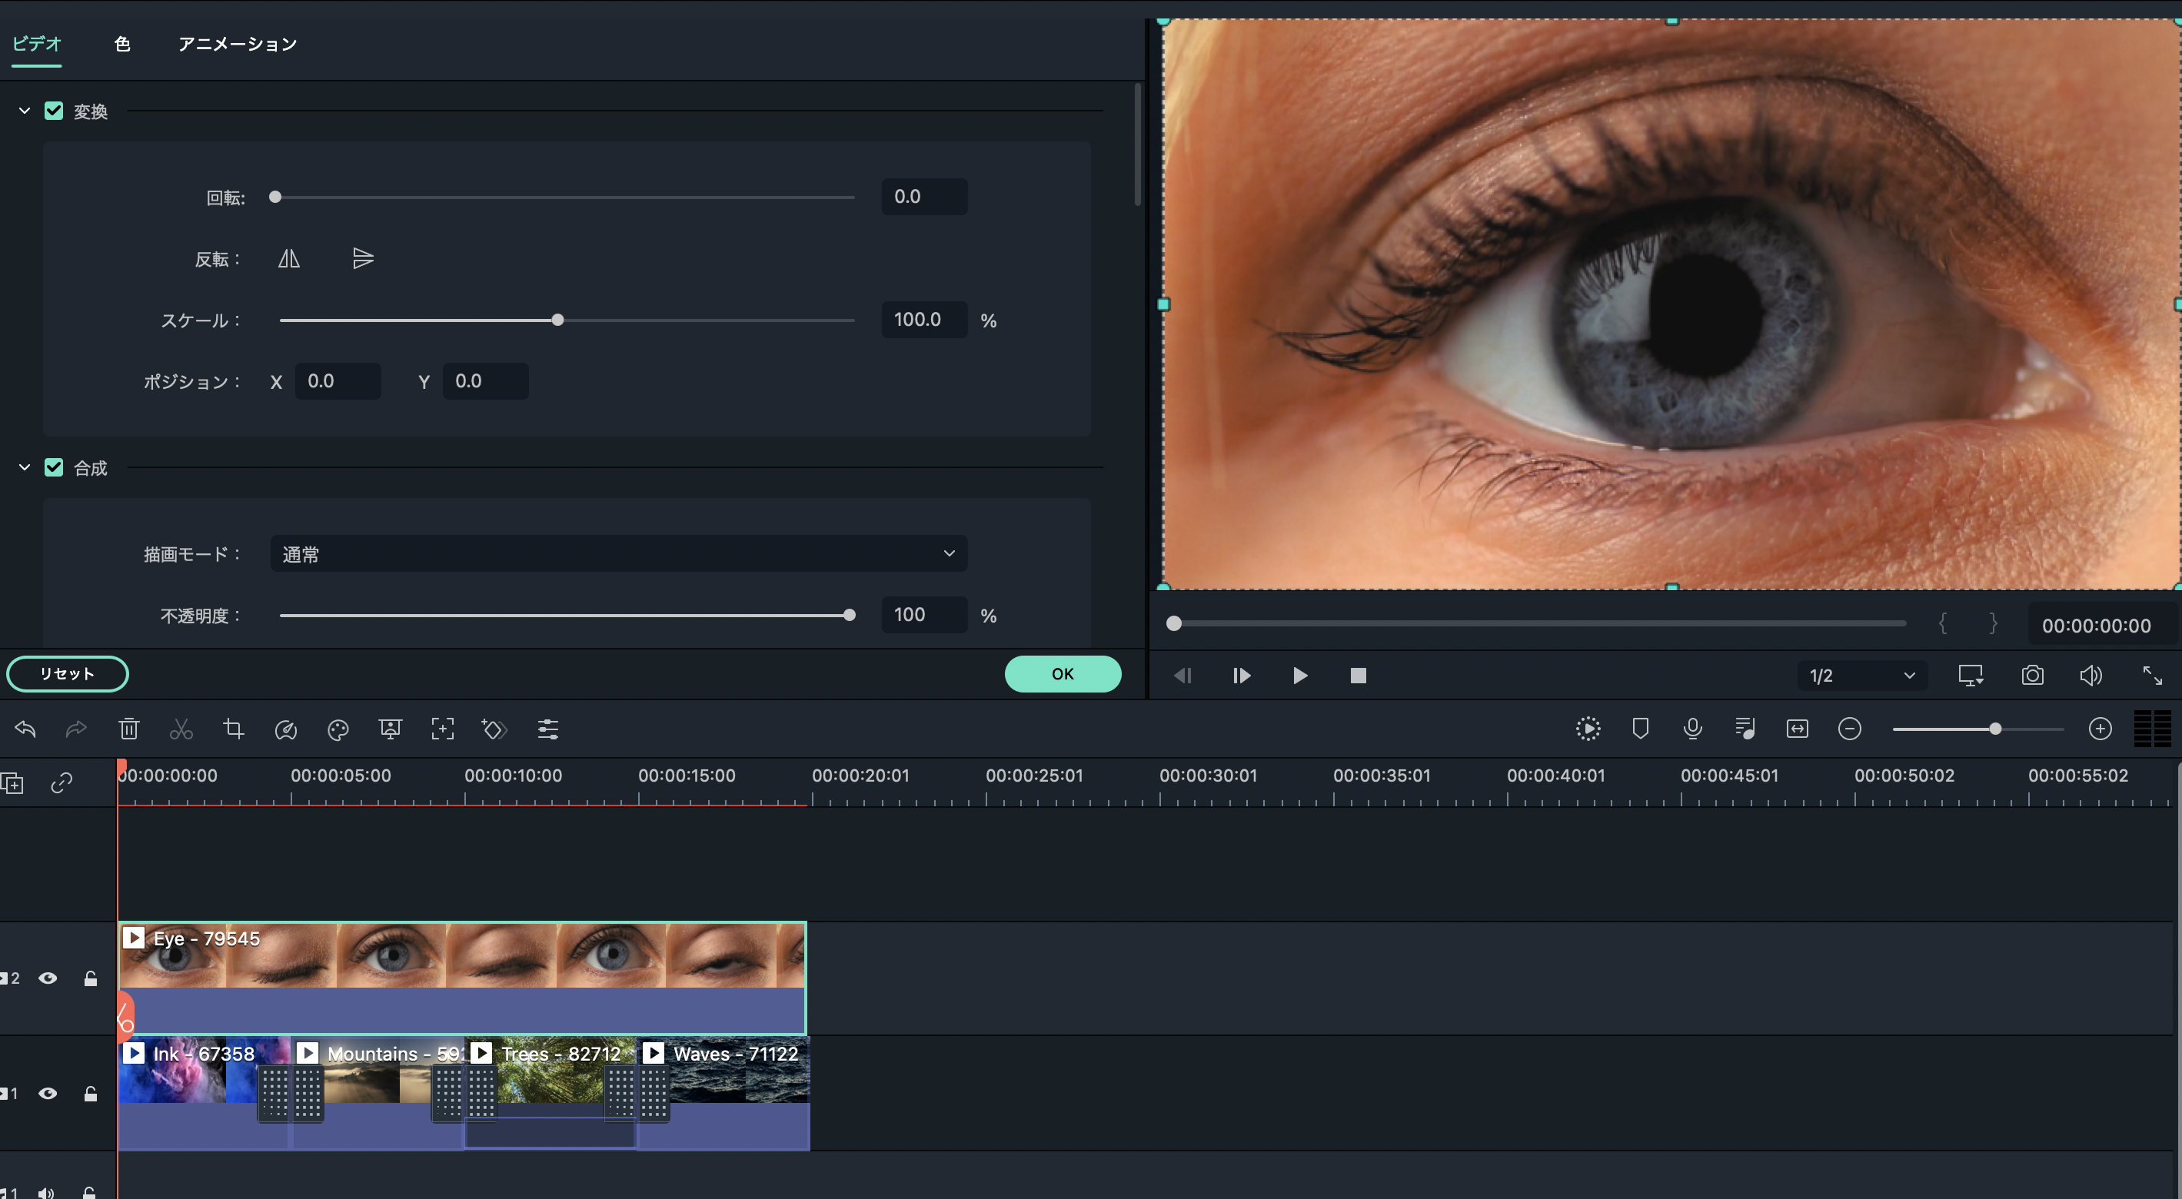
次に、タイムラインの上の段にある目の動画を
ダブルクリックします。
画像のような項目が表示されます。
つぎ
うえ
だん
め
どうが
がぞう
こうもく
ひょうじ
ダブルクリック

Slide 26
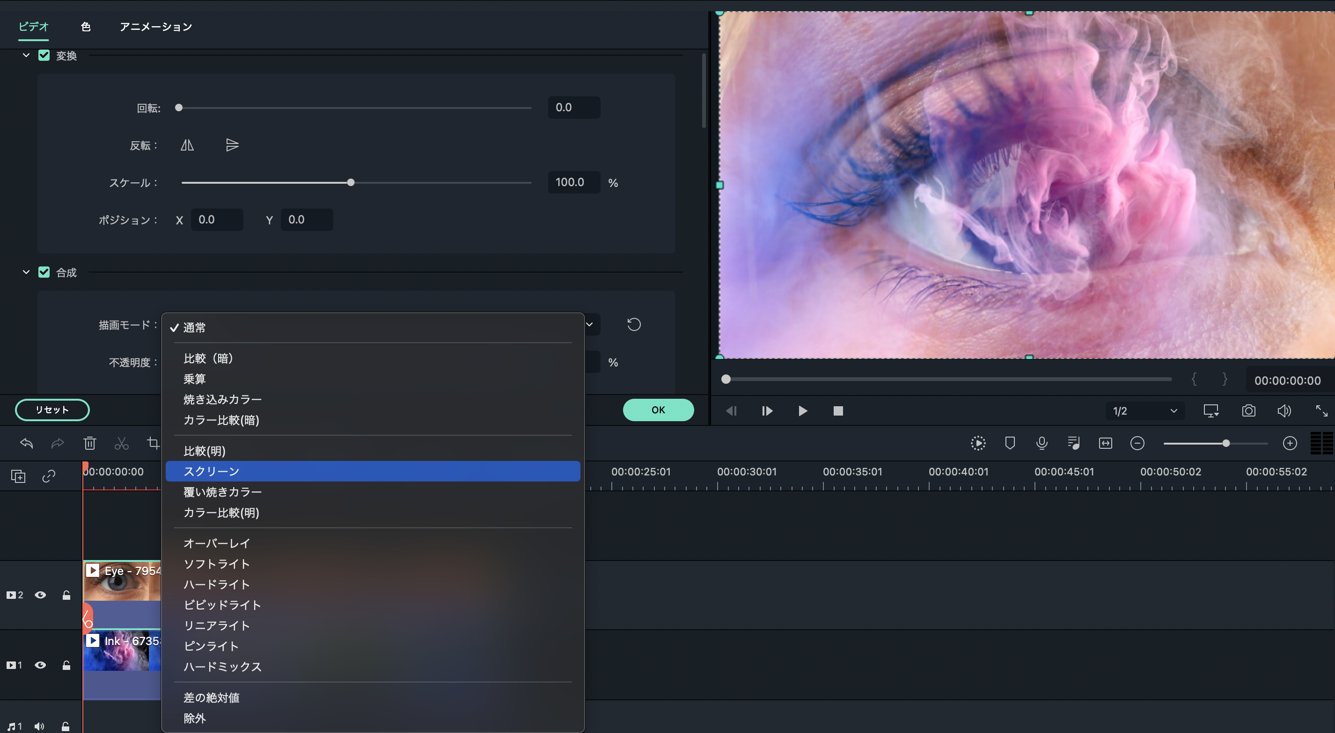
「描画モード」をクリックして、
「スクリーン」を選択します。
びょうが
せんたく
映像の重なり方が変わるよ！
えいぞう
かさ
かた
か

Slide 27
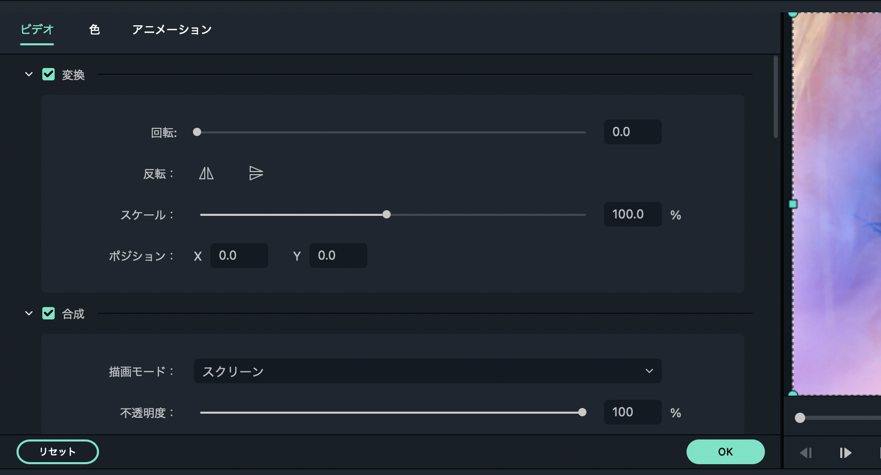
描画モードの設定が完了したら、「OK」をクリックしよう！
びょうが
せってい
かんりょう
クリック

Slide 28
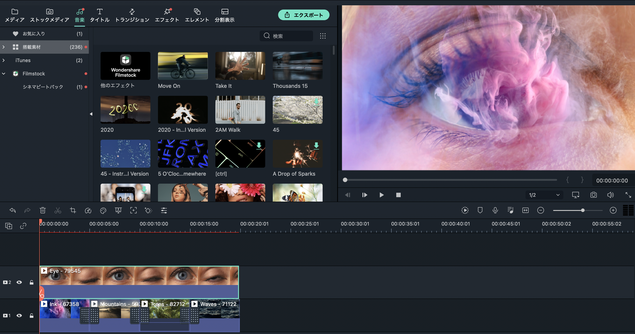
次に、「音楽」をクリックして、
「搭載素材」をクリックしよう。
つぎ
おんがく
とうさいそざい
クリック
たくさんの音楽が表示されたね。
おんがく
ひょうじ

Slide 29
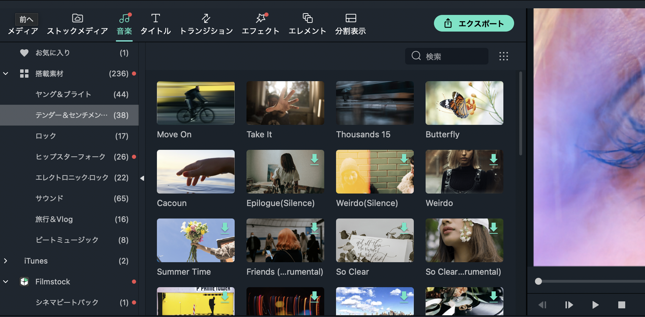
搭載素材の中の
「テンダー&センチメンタル」をクリックしよう。
とうさいそざい
なか
クリック

Slide 30
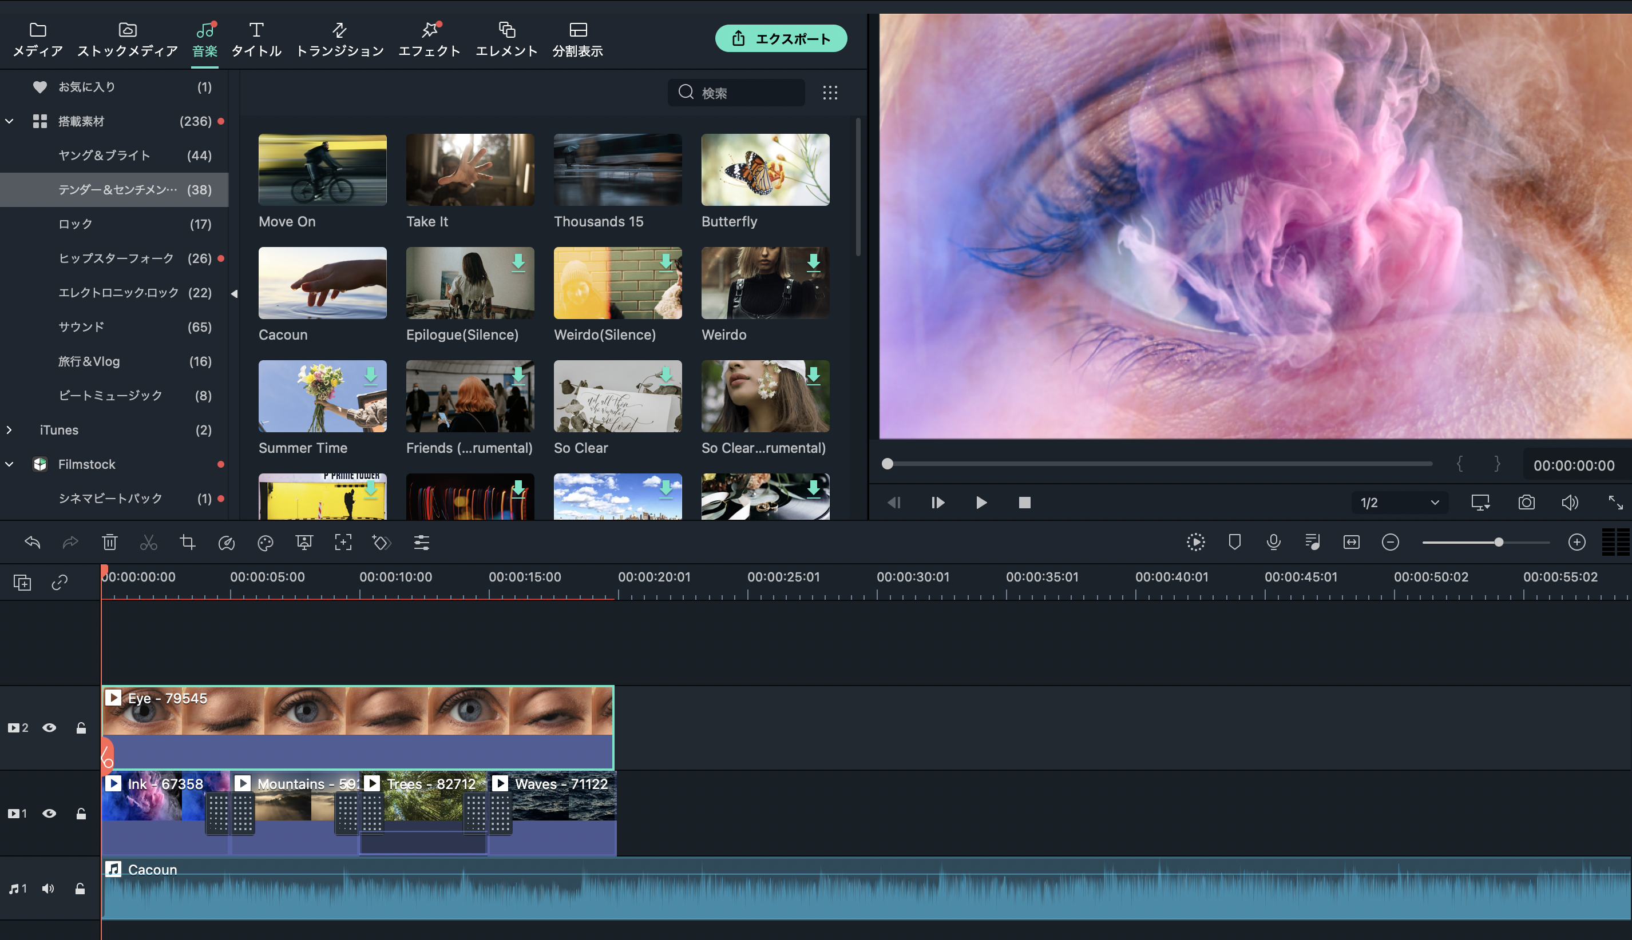
その中の「Cacoun」を
タイムラインの下の段にドラッグします。
なか
した
だん

Slide 31
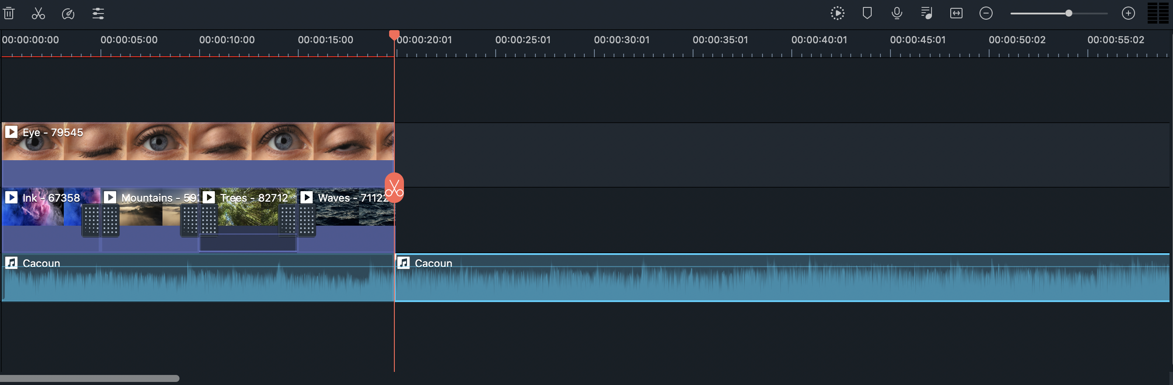
タイムラインにある音楽を
映像が終わるところでカットします。
おんがく
えいぞう
お
カットした後ろ側の音楽は
削除しておこう！
うし
がわ
おんがく
さくじょ
カット&削除
さくじょ

Slide 32
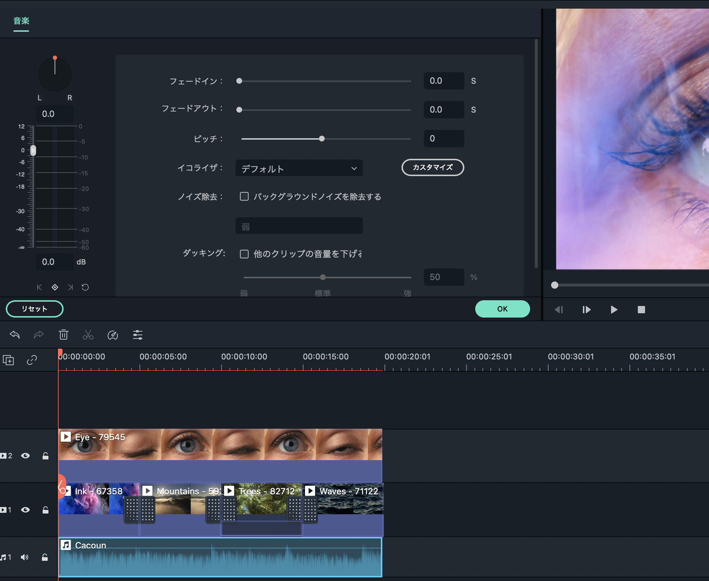
カットが完了したら、
音楽をタイムライン上でダブルクリックします。
画面の上に画像のような項目が表示されます。
かんりょう
おんがく
じょう
がめん
うえ
がぞう
こうもく
ひょうじ
ダブルクリック

Slide 33
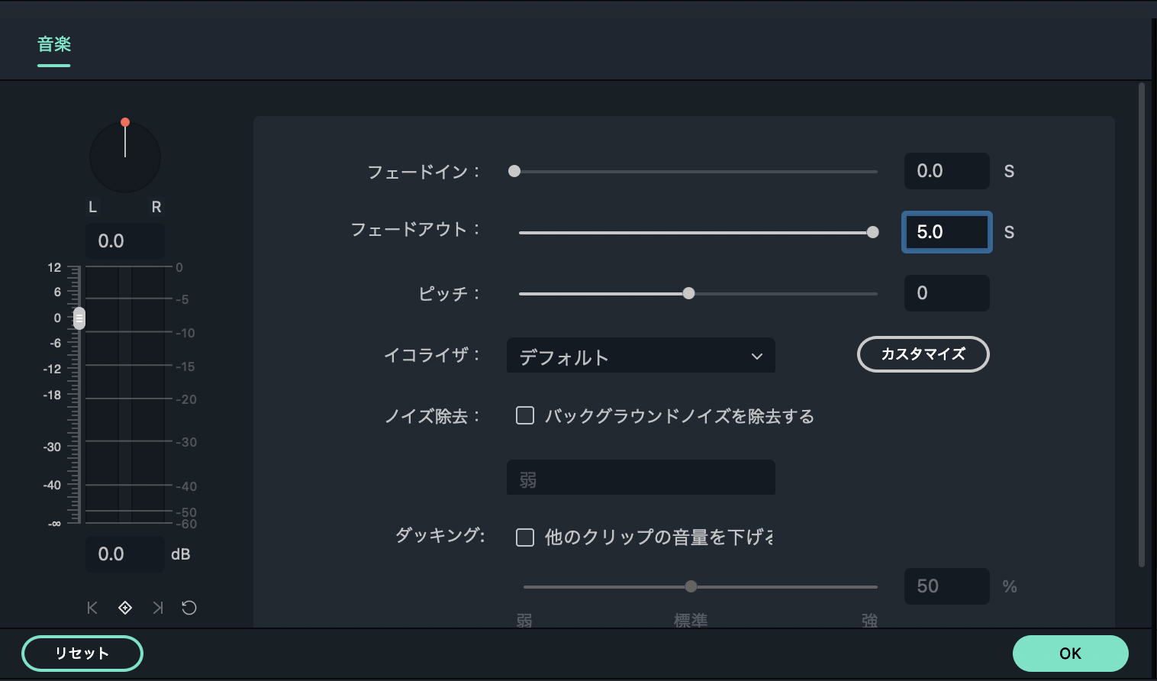
項目の中の「フェードアウト」の数値を5.0まであげます。
こうもく
なか
すうち
音楽がだんだん小さくなるよ。
おんがく
ちい
クリック
できたら「OK」を押そう！
お

Slide 34

動画を保存しよう
どうが
ほぞん
ファイル→「プロジェクトを別名で保存」を選択します。
べつめい
ほぞん
せんたく

Slide 35
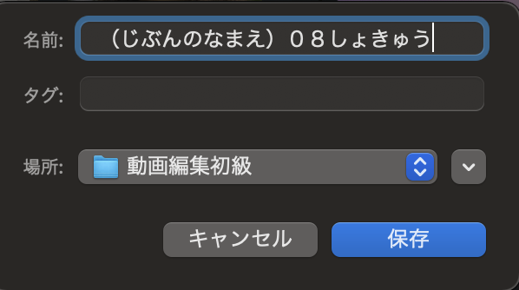
動画を保存しよう
どうが
ほぞん
ファイル名を「（じぶんのなまえ）０８しょきゅう」にして
「保存」ボタンをおします。
めい
ほぞん

Slide 36
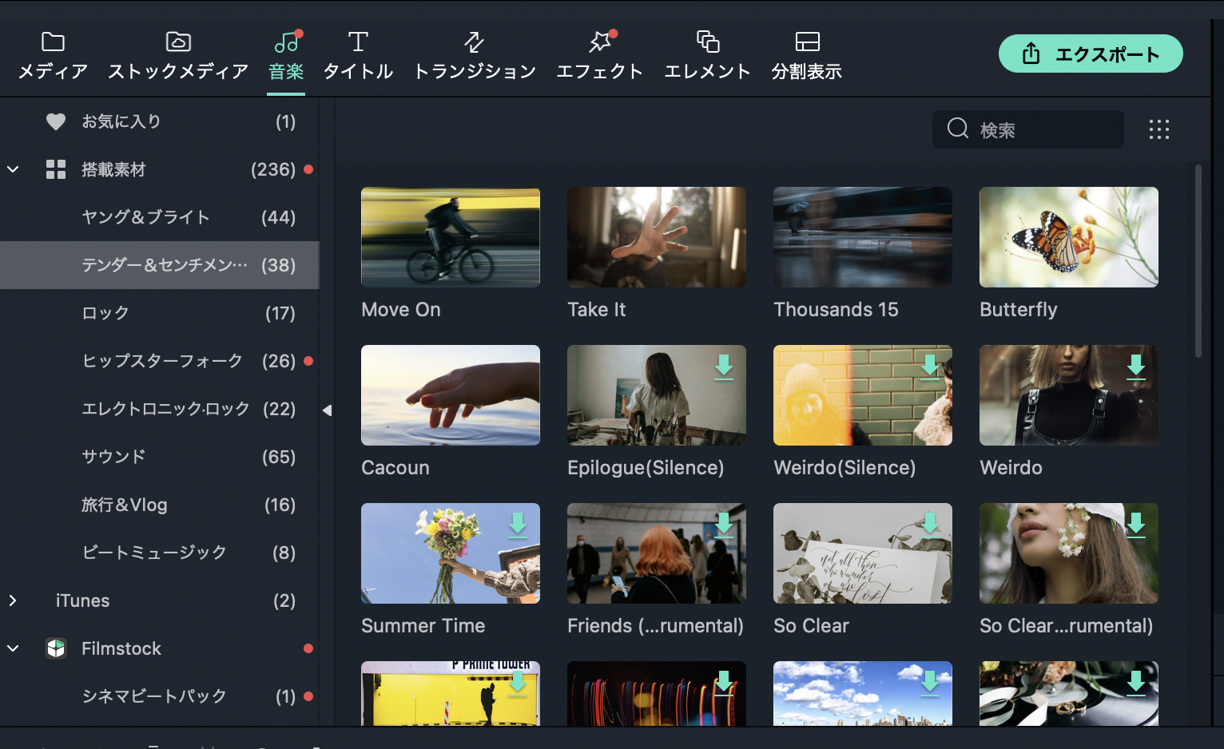
全ての編集が完了したら「エクスポート」をクリックします。
すべ
へんしゅう
かんりょう
完成した映像を書き出して
一つの動画にするよ！
かんせい
えいぞう
か
だ
ひと
どうが

Slide 37

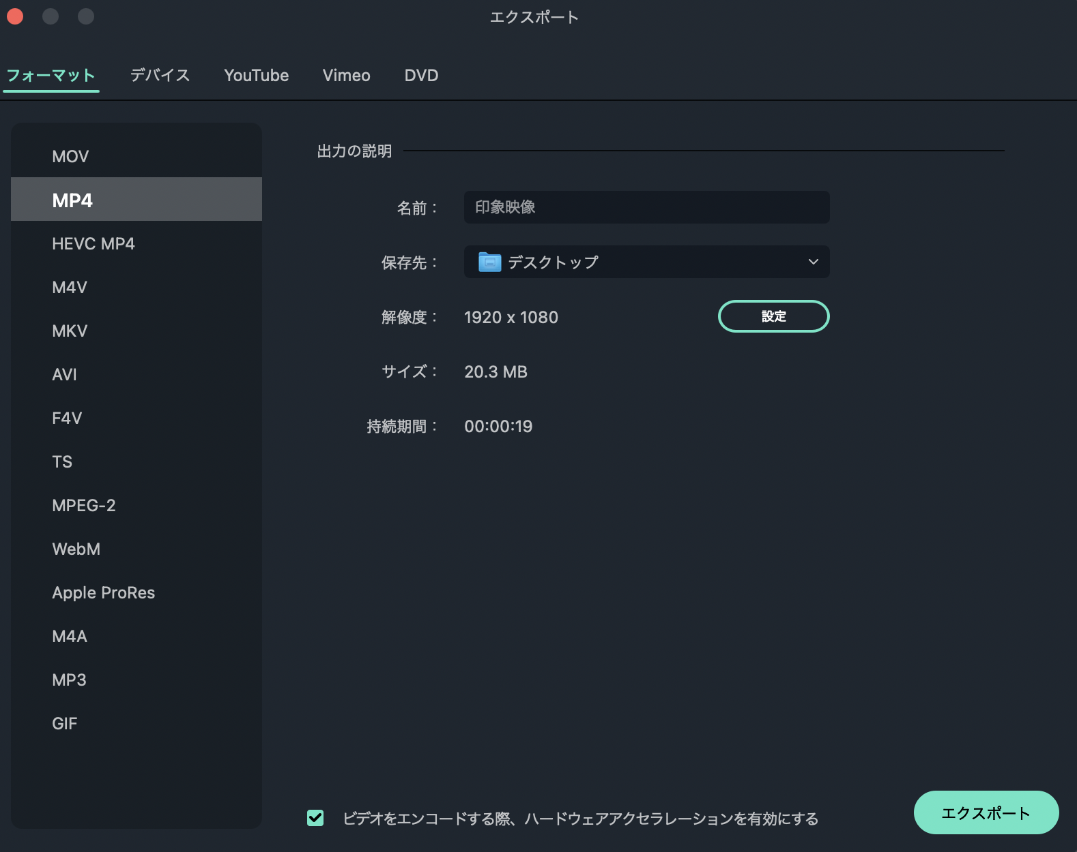
「MP4」を選択して、名前は自分の好きなものにします。
その名前のファイルで動画が書き出されます。
保存先は「デスクトップ」にして を押します。
せんたく
なまえ
じぶん
す
なまえ
どうが
か
だ
ほぞんさき
お
画像では
「印象映像」という
名前にしたよ！
がぞう
いんしょうえいぞう
なまえ

Slide 38
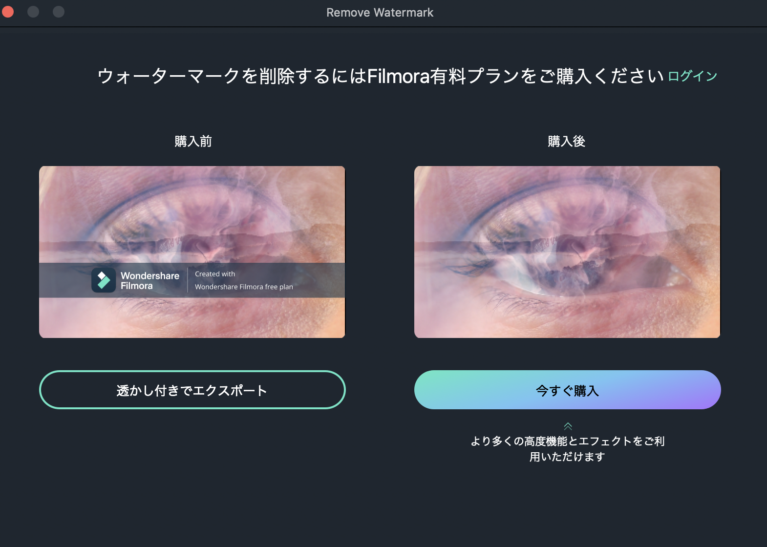
画像のような画面が表示されます。
左側の「透かし付きでエスクポート」をクリックします。
Filmoraのロゴ入りの動画がデスクトップに書き出されます。
がぞう
がめん
ひょうじ
ひだりがわ
す
つ
フィモーラ
い
どうが
か
だ

Slide 39
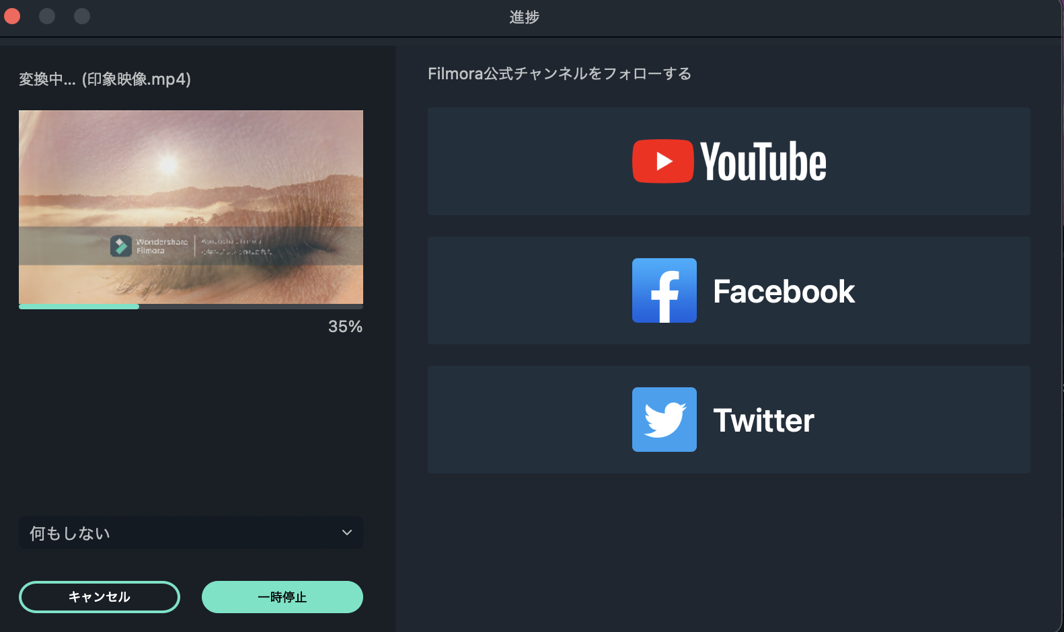
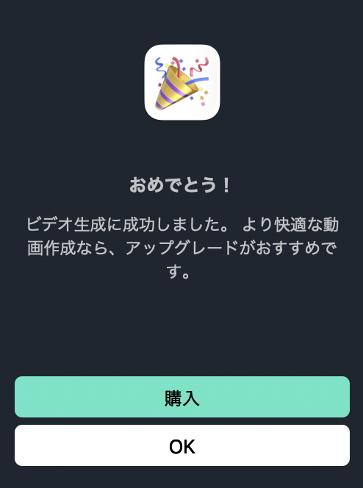
動画の書き出しが終わるまでは
左のような画像が表示されるよ。
少し時間がかかるけど、
そのまま待っていてね！
どうが
か
だ
お
ひだり
がぞう
ひょうじ
すこ
じかん
ま
「おめでとう！」という
表示が出たら「OK」を押して
デスクトップに動画があることを確認しよう！
ひょうじ
で
お
どうが
かくにん

Slide 40
動画の印象を考えてみる
どうが いんしょう
かんが

Slide 41
動画の印象を考えてみる
どうが
いんしょう
かんが
今回編集した動画の続きに
どんな動画を入れたいか
考えてみよう！
こんかいへんしゅう
どうが
つづ
どうが
い
かんが
編集した動画を見て
どのような感情になったかも
考えてみましょう！
へんしゅう
どうが
み
かんじょう
かんが
考えた内容を
紙に書いてみよう！
かんが
ないよう
かみ
か

Slide 42
動画の印象を考えてみる
どうが
いんしょう
かんが
今回の動画編集はここまでだよ！
作った動画の感想も
紙に書いてみよう！
こんかい
どうがへんしゅう
つく
どうが
かんそう
かみ
か
考えた内容は
これからの動画編集にも活かせそうだね！
今回学習した描画モードを使うと
表現の幅が広がるね！
かんが
ないよう
どうがへんしゅう
い
こんかいがくしゅう
びょうが
つか
ひょうげん
はば
ひろ

Slide 43

おつかれさまでした！
がんばったね！

